Slide 1
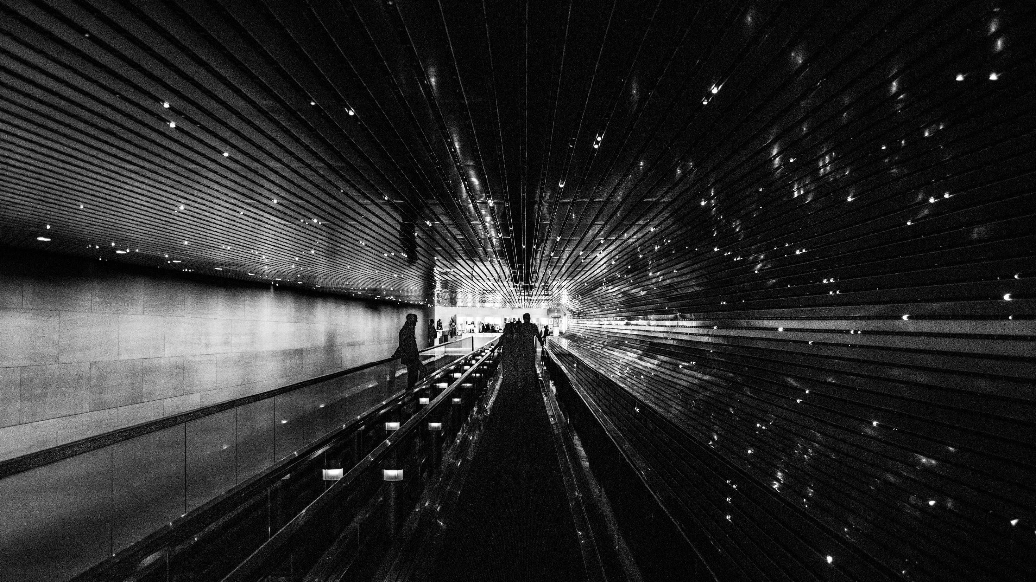


Diseño de lentes de contacto
Daniel Alejandro Sánchez Rodríguez - 2205620 Daniel Camilo Barrera Perez - 2205562

Slide 2

INTRODUCCIÓN
Las enfermedades oculares son variadas y afectan a muchas personas en todo el mundo. Algunas de las más comunes incluyen cataratas, glaucoma, retinopatía diabética. Estas condiciones pueden tener un impacto
significativo en la visión y la calidad de vida. Entender su prevalencia, factores de riesgo y opciones de tratamiento es clave para abordar estos problemas y preservar la salud visual.

Slide 3
EXPLORACION DE LOS DATASETS
Datos de las personas las cuales
contiene ciertas imágenes de la forma
de los ojos y datos del sexo, edad.
ID de persona: Valor único para cada persona fotografiada. Este valor oscila entre 1 y 100.
Edad: Este valor varía entre 3-64.
Identificación de género: El valor de 1 es hombre, y el valor de 0 si es una mujer.
Identificación con foto: Cada foto
se numeró secuencialmente del 1 al
10.
Se dispone de cuatro carpetas, tres de las cuales contienen fotografías que ilustran diferentes enfermedades oculares, mientras que la cuarta
carpeta no presenta ninguna condición
relacionada con la salud visual:
"Cataratas" contiene 1038 imágenes.
"Glaucoma" contiene 1007 imágenes.
"Retinopatía Diabética" contiene 1098 imágenes.
"Normal" contiene 1074 imágenes.

Slide 4

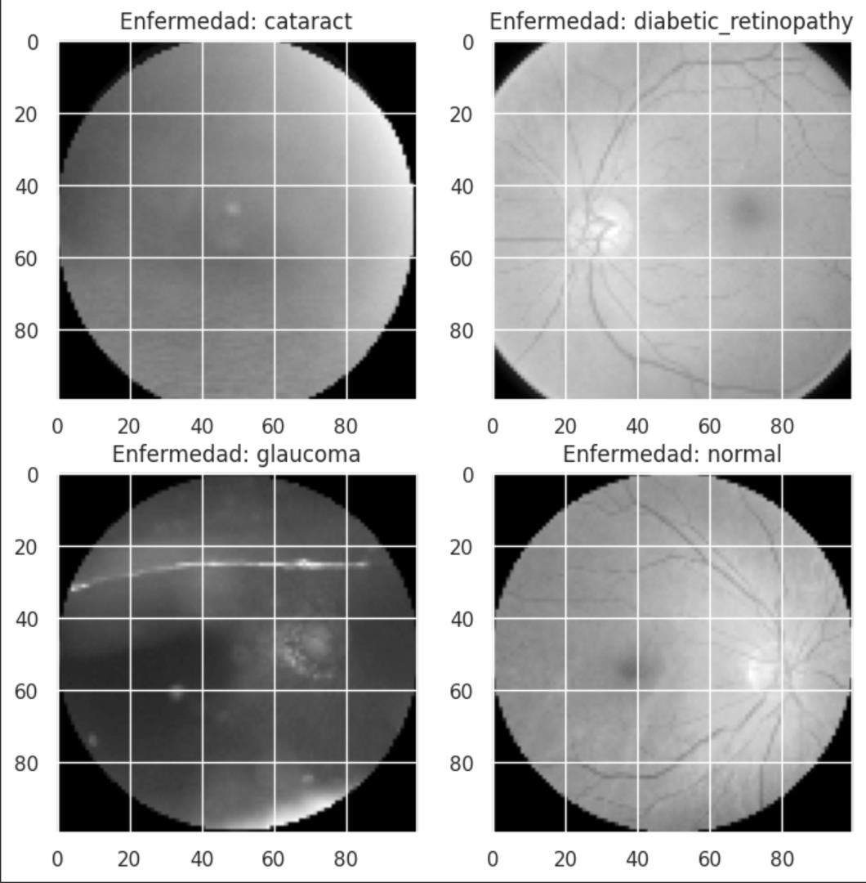
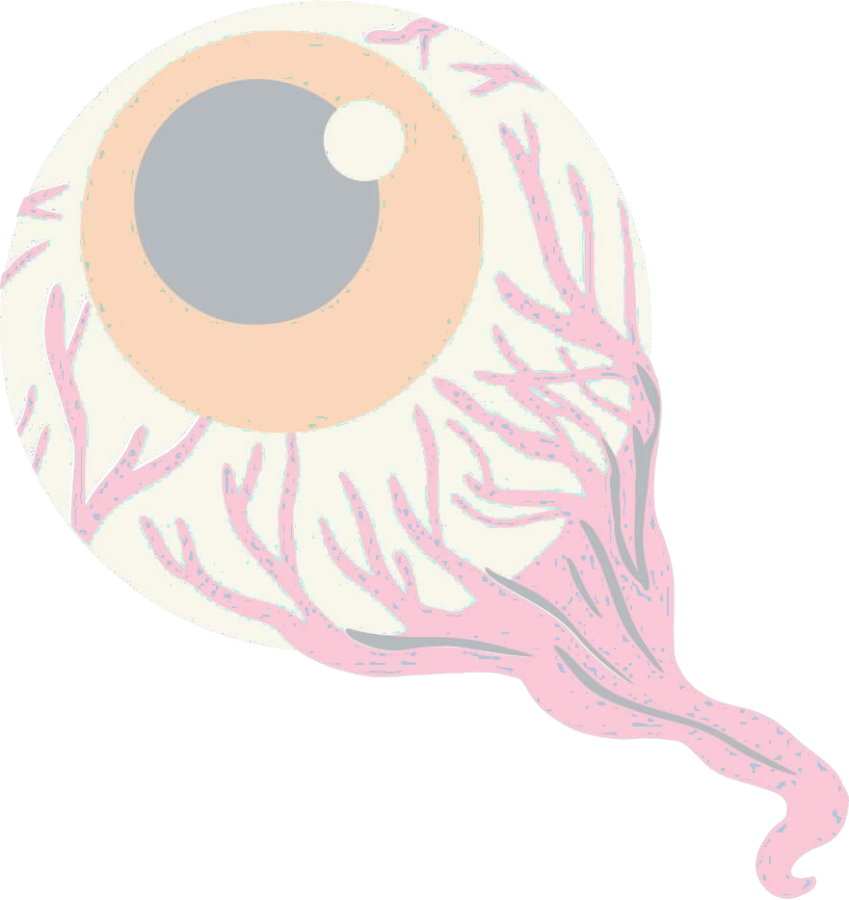
TRATAMIENTO DE DATOS

Slide 5

ENTRENAMIENTO CON MACHINE LEARNING
Clasificación
Modelo RandomForest: Decisiontree: SVC rbf:
SCV Linear: SVC Poly:
Accuracy 0.775
0.685
0.743
0.761
0.69

Slide 6
MSE - RMSE - MAE
MSE
RMSE
MAE
RandomForest: 0.632
Decisiontree: 1.268
SVC rbf: 0.748
SCV Linear: 2.282
SVC Poly: 145.486
RandomForest: 0.795
Decisiontree: 1.126
SVC rbf: 0.865
SCV Linear: 1.511
SVC Poly: 12.062
RandomForest: 0.57
Decisiontree: 0.581
SVC rbf: 0.576
SCV Linear: 1.096
SVC Poly: 3.882

Slide 7
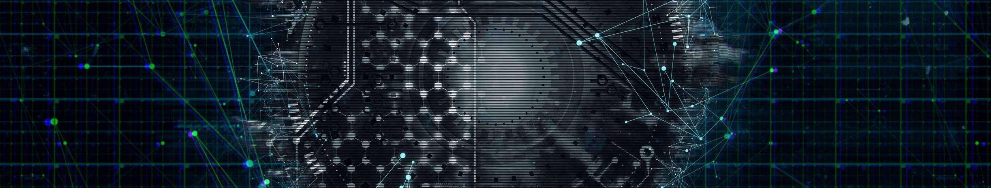
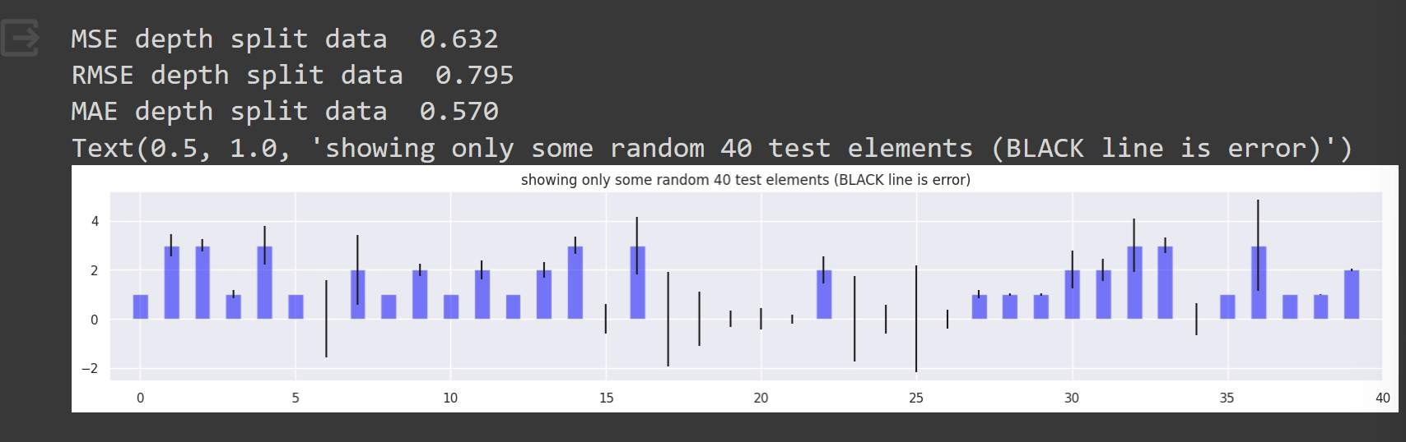
MSE-RMSE-MAE PARA RANDOMFOREST

Slide 8
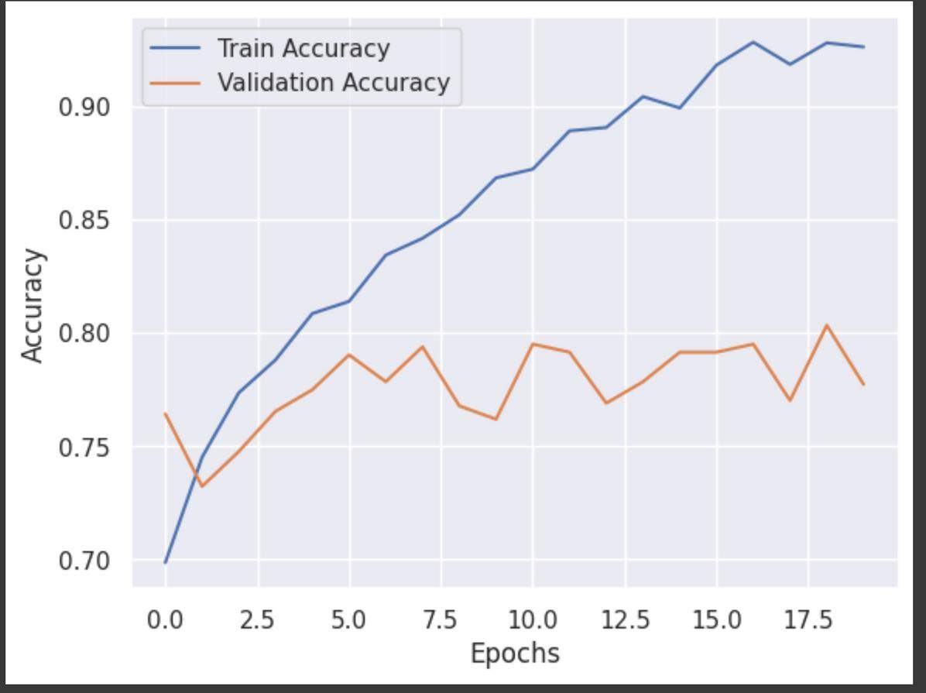
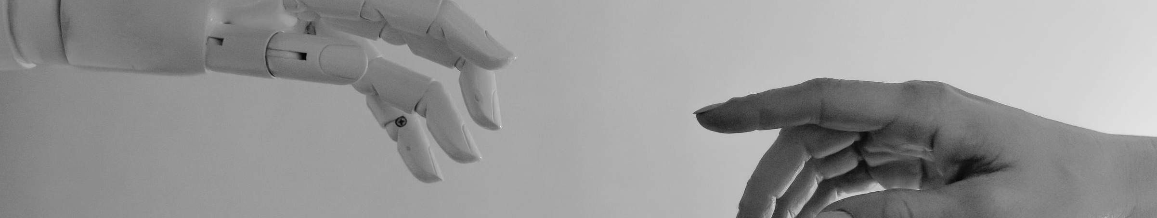
DEEP LEARNING
Se uso DNN con PCA como método de implementación de aprendizaje profundo.
Accuracy: 0.7773

Slide 9
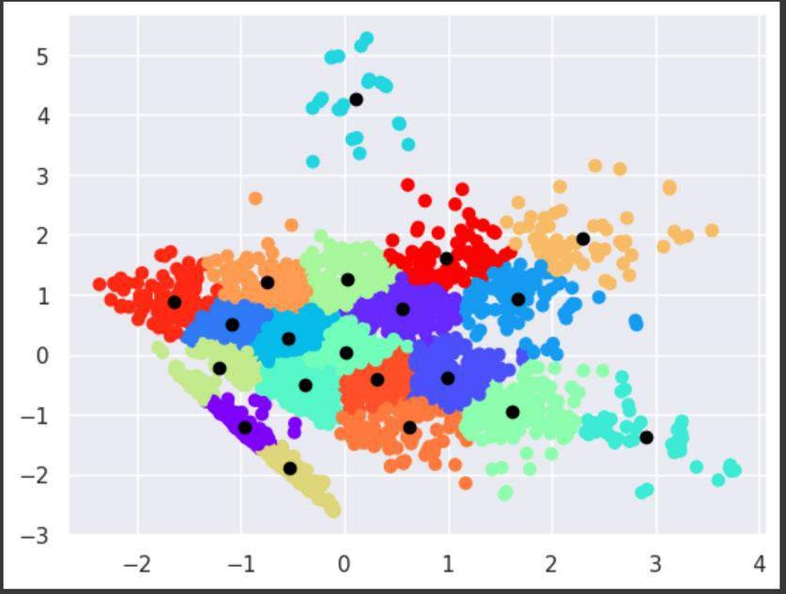
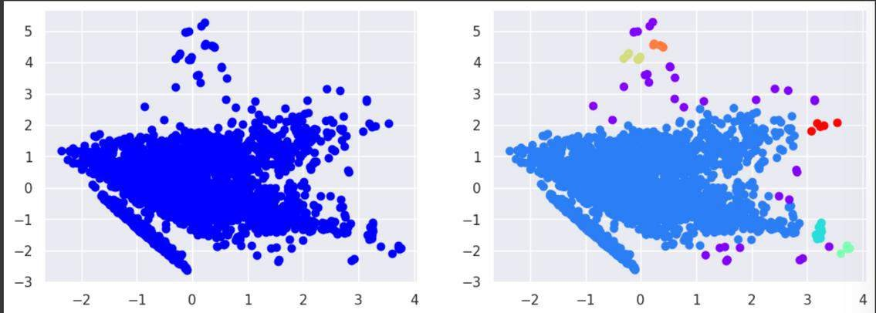
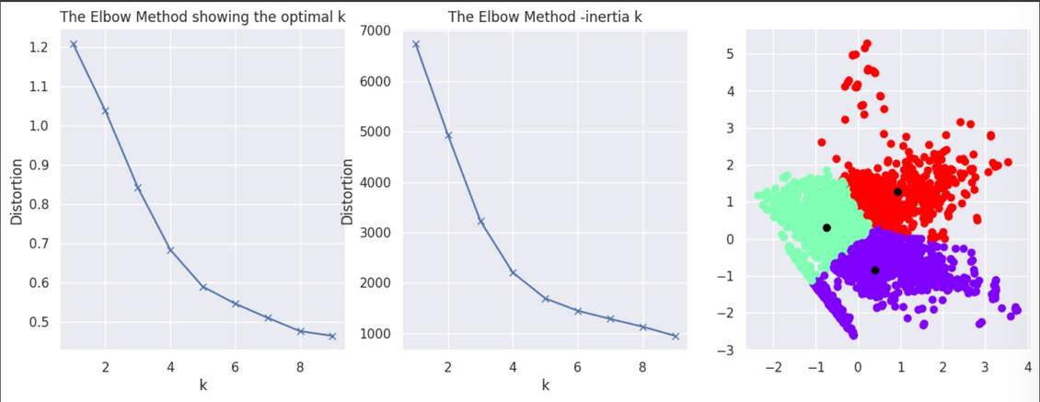
NON SUPERVISED LEARNING
KMeans
DBscan
Metodo codo

Slide 10
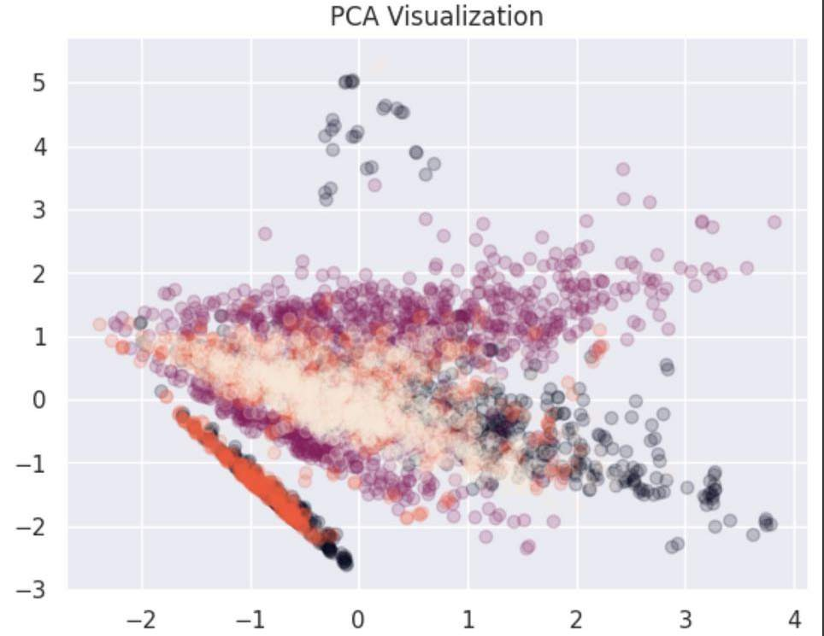

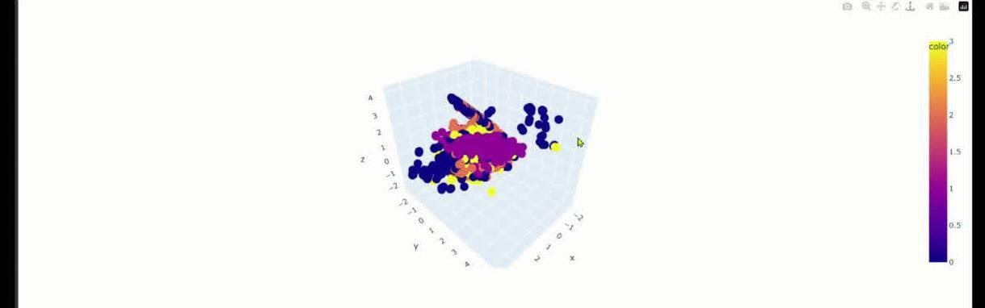
PCA

Slide 11
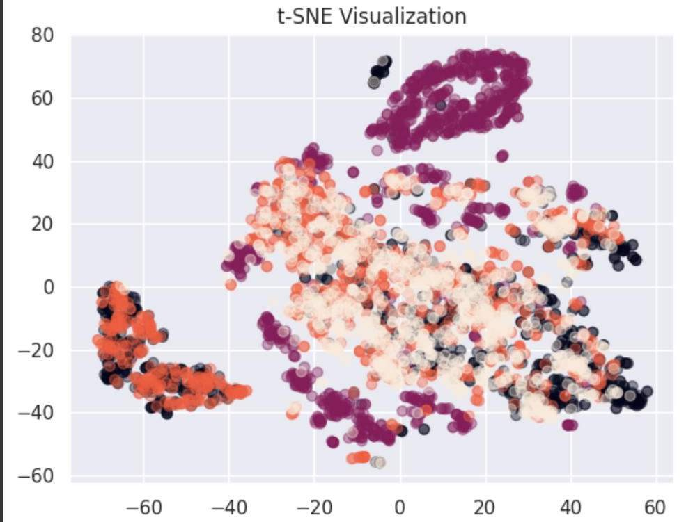

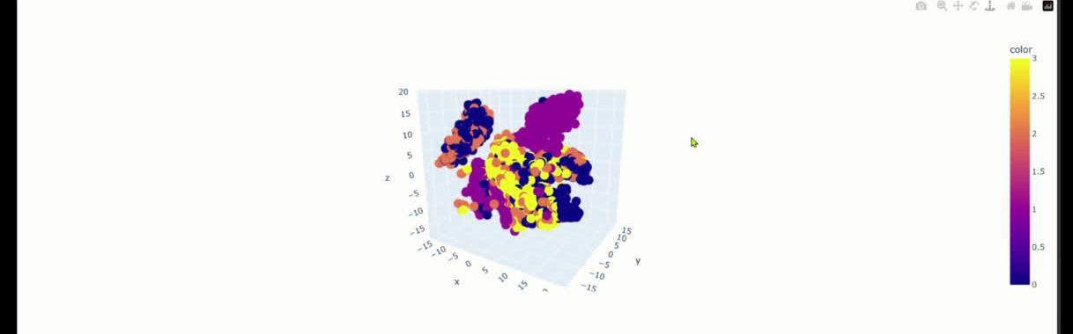
T-SNE

Slide 12


Dataset datos de personas

Slide 13
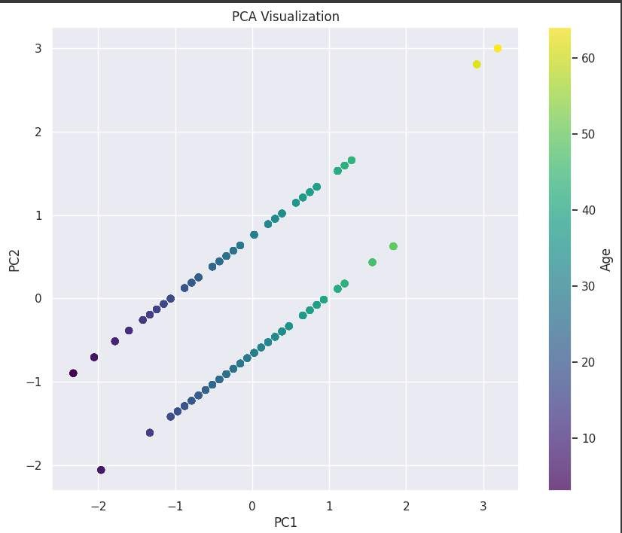
PCA

Slide 14
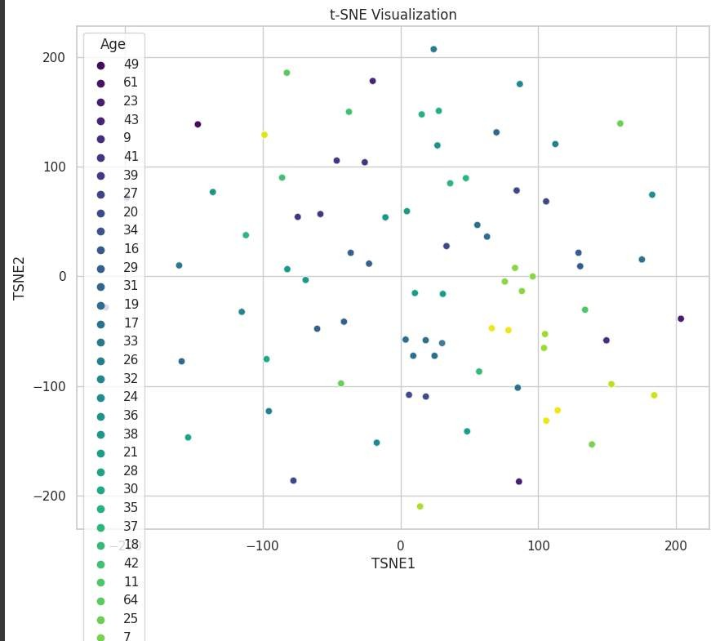
T-SNE

Slide 15
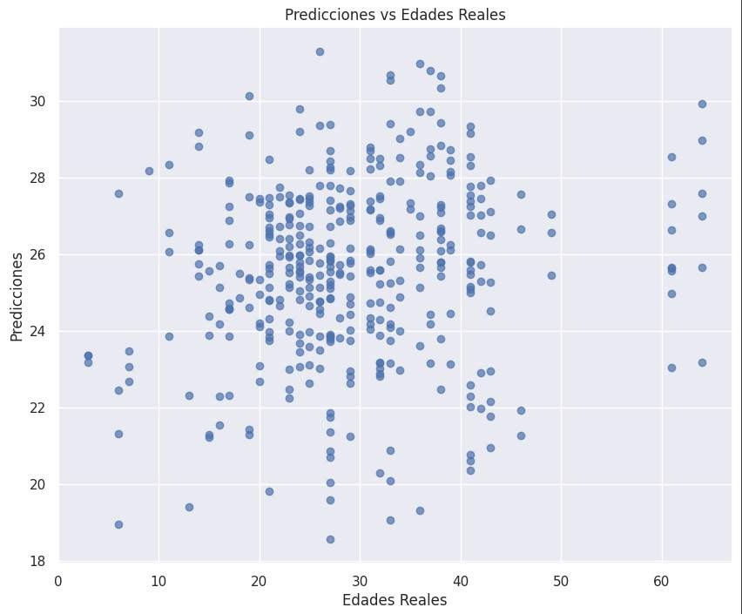
DEEP LEARNING

Slide 16

Se intentó incorporar el análisis de los tamaños de los ojos como parte de la evaluación para que los especialistas en salud ocular pudieran tomar decisiones más precisas al recetar tratamientos para diversas enfermedades oculares.
la complejidad surgió al intentar manejar el dataset en el cual se
encontraba, ya que este presentaba información tanto en forma de enteros como de imágenes, como se observó anteriormente lo que dificultaba su procesamiento y análisis.

Slide 17



¡
Inteligencia Artificial

